Slide 1
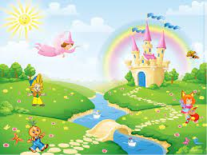
Конспект интегрированного занятия по развитию речи в старшей группе «Путешествие в страну Красивой речи Воспитатель: Урусова А.М.

Slide 2


Slide 3
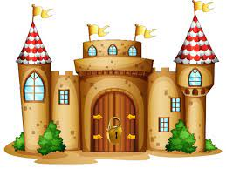

Slide 4


Slide 5


Slide 6


Slide 7


Slide 8

Задание 1.
С мячом – Назови ласково.

Slide 10
Задание 2.
Назови одним словом.

Slide 12
Задание 3.
Назови признаки.

Slide 14
Задание 5.
Игра «Скажи наоборот»

Slide 16
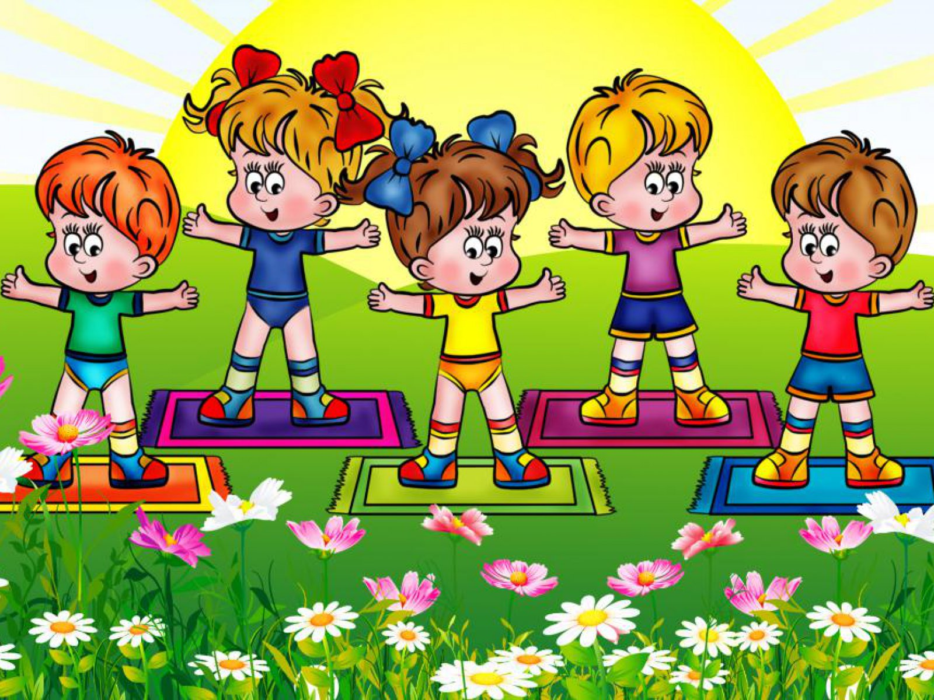
Задание 6

Slide 18
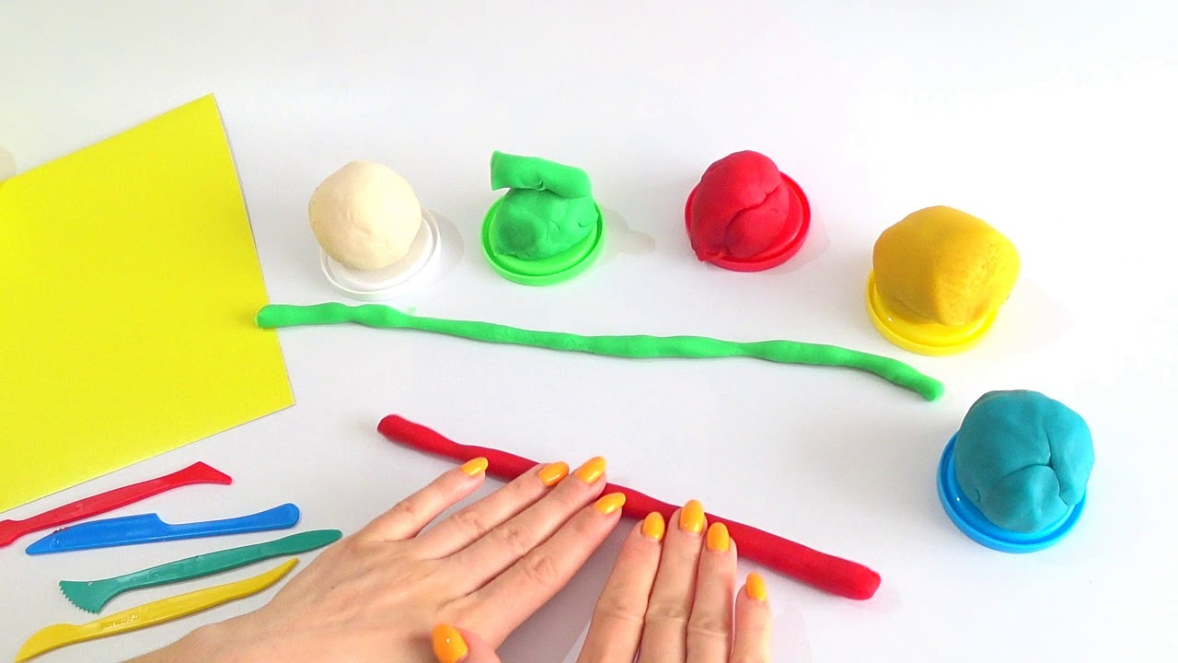
Задание 7

Slide 20


